Slide 1
সবাইকে শুভেচ্ছা

Slide 2
শিক্ষক পরিচিতি
আবেদা সুলতানা
সহকারী শিক্ষক
বাবুখাঁ সরকারি প্রাথমিক বিদ্যালয়
রংপুর সদর ,রংপুর ।

Slide 3
পাঠ পরিচিতি
শ্রেণিঃ পঞ্চম
বিষয়ঃ প্রাথমিক বিজ্ঞান
সাধারন পাঠঃ পরিবেশ দূষণ
বিশেষ পাঠঃ শব্দ দূষণ
সময়ঃ ৪০ মিনিট

Slide 4
শিখনফল
১.২.৭। শব্দ দূষণ কী তা জানবে।
১.২.৮। শব্দ দূষণের উৎস সমূহ জানবে।
১.২.৯। শব্দ দূষণের কারন ও ক্ষতিকর প্রভাব বর্ণনা করতে পারবে।

Slide 5
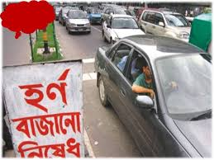
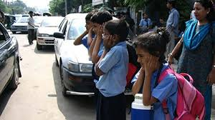
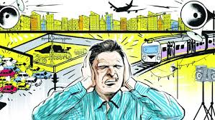
নিচের ছবিগুলো লক্ষ্য কর

Slide 6
আজকের পাঠ
শব্দ দূষণ

Slide 7
শব্দ দূষণ মানুষ ও জীবজন্তুর স্বাস্থ্যের ক্ষতি সাধন করে। বিনা প্রয়োজনে হর্ন বাজিয়ে ও উচ্চ স্বরে গান বাজিয়ে, লাউড স্পিকার বা মাইক বাজিয়ে মানুষ শব্দ দূষণ করছে।
গাড়ির হর্ন শব্দ দূষণ করছে

Slide 8
কল-কারখানায় বড় বড় যন্ত্রপাতির ব্যবহারও শব্দ দূষণের কারন।শব্দ দূষণ মানুষের মানসিক ও শারীরিক সমস্যার সৃষ্টি করছে।
বিভিন্ন মাধ্যমে শব্দ দূষণ

Slide 9
অবসন্নতা, শ্রবন শক্তি হ্রাস, ঘুমের ব্যাঘাত সৃষ্টি,কর্মক্ষমতা হ্রাস ইত্যাদি সমস্যা শব্দ দূষণের ফলে হয়ে থাকে। আমরা যখন তখন হর্ন না বাজিয়ে এবং উচ্চ শব্দ সৃষ্টি না করে শব্দ দূষণ রোধ করতে পারি।
অপ্রয়োজনে হর্ন না বাজাই

Slide 10
পাঠ্যবই সংযোগ

Slide 11
দলীয় কাজ
দল নং-০১ ‘শব্দ দূষণের উৎস সমূহ আলোচনা কর’
দল নং-০২ ‘শব্দ দূষণের কারন সমূহ আলোচনা কর’
দল নং-০৩ ‘শব্দ দূষণের ক্ষতিকর প্রভাবগুলো কী কী’

Slide 12
শূণ্যস্থান পূরণ কর
(ক)যখন তখন হর্ণ না বাজিয়ে .................... রোধ করতে পারি।
(খ)শব্দ দূষণ মানুষের মানসিক ও ................... সমস্যা সৃষ্টি করে।
(গ) শব্দ দূষণের ফলে মানুষের ................. হ্রাস পায়।
শব্দ দূষণ
শারীরিক
কর্মক্ষমতা

Slide 13
বাম পাশের সাথে ডান পাশের বাক্যাংশের মিল কর
(ক) শব্দ দূষণ মানুষ ও জীবজন্তুর মাইক না বাজিয়ে
স্বাস্থ্যের জন্য
(খ) শব্দ দূষণের কারন ক্ষতিকর
(গ) শব্দ দূষণরোধ করতে পারি উচ্চ শব্দ সৃষ্টি

Slide 14
মূল্যায়ন
(ক) শব্দ দূষণ বলতে কী বুঝ?
(খ) শব্দ দূষণ হলে কী ধরনের সমস্যা হতে পারে?
(গ) শব্দ দূষণ না হওয়ার জন্য কী কী পদক্ষেপ নিতে হবে?

Slide 15
বাড়ির কাজ
*** শব্দ দূষণ কী, শব্দ দূষণের কারন এবং শব্দ দূষণ প্রতিরোধের উপায় জেনে আসবে।

Slide 16
ধন্যবাদ

